Slide 1
Lab 5 ĐỊA HÌNH TRONG UNITY
Trịnh Thành TRUNG (MSc)

Slide 2
ĐỊA HÌNH TRONG UNITY
Các khái niệm
Tạo địa hình
Vẽ texture
Di chuyển trong địa hình

Slide 3
CÁC KHÁI NIỆM

Slide 4
CÁC KHÁI NIỆM
Heightmap terrain:
Thay vì sử dụng mô hình 3D để tạo địa hình thì ta sử dụng một ảnh xám bitmap 2D
Thông thường, màu sắc của ảnh xác định chiều cao của địa hình. Màu trắng xác định điểm cao nhất và màu đen xác định điểm thấp nhất

Slide 5
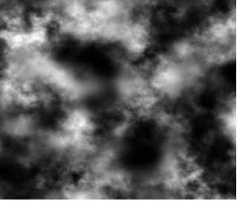
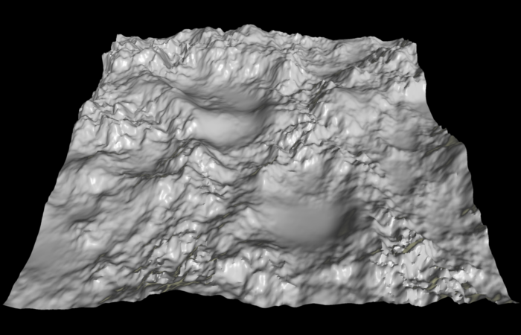
CÁC KHÁI NIỆM
Heightmap terrain:

Slide 6
CÁC KHÁI NIỆM
Ưu điểm của heightmap terrain:
Dễ tạo
Dễ xử lý, được hỗ trợ bởi nhiều engine
Nhược điểm của heightmap terrain:
Đơn giản, không tạo được các địa hình phức tạp (ví dụ: hang động, đường hầm)

Slide 7
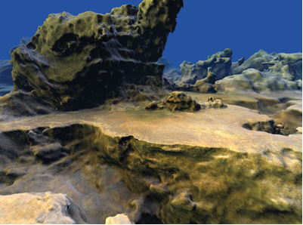
CÁC KHÁI NIỆM
Volumetric terrain

Slide 8
TẠO ĐỊA HÌNH

Slide 9
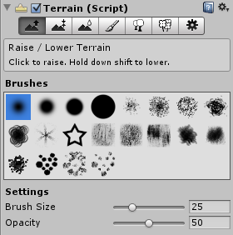
TẠO ĐỊA HÌNH
Nâng cao bề mặt địa hình (+Shift: hạ bề mặt)
Nâng cao bề mặt địa hình đến một độ cao mẫu (+Shift: lấy mẫu)
Chọn GameObjects | Create Others | Terrain
Vẽ texture lên địa hình
Làm mịn bề mặt địa hình
Thay đổi thiết lập của địa hình
Đặt các chi tiết nhỏ (cỏ, cây, hoa, lá...) lên địa hình
Đặt cây lên địa hình

Slide 10
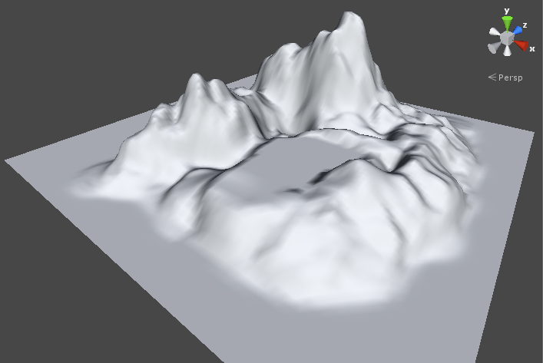
TẠO ĐỊA HÌNH
Thiết kế hòn đảo
Dùng các công cụ Raise / Lower Terrain, Smooth Terrain và Paint Height

Slide 11
VẼ TEXTURE

Slide 12
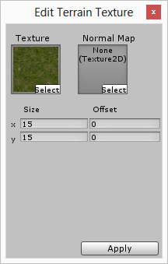
VẼ TEXTURE
Add các tài nguyên texture:
Dùng texture có sẵn: chọn menu Assets | Import Package | Terrain Assets
Vẽ texture lên địa hình
Chọn công cụ Paint Texture
Chọn Edit Textures và chọn
Add Texture…
Toàn bộ địa hình của chúng ta sẽ được phủ texture được chọn đầu tiên
Notes:
Thêm vào các texture Grass (Hill), Good Dirt, Grass & Rock và Cliff (Layered Rock). Mục Normal map chúng ta để trống vì ở đây chúng ta không sử dụng Normal map. Chúng ta để nguyên giá trị size của texture là (15, 15), trừ Cliff (Layered Rock) chúng ta chọn size là (70, 70).

Slide 13
VẼ TEXTURE
Chọn các Brush thích hợp để vẽ lên địa hình
Lưu ý: Có thể chỉnh Brush size, Opacity và Target Strength của Brush.

Slide 14
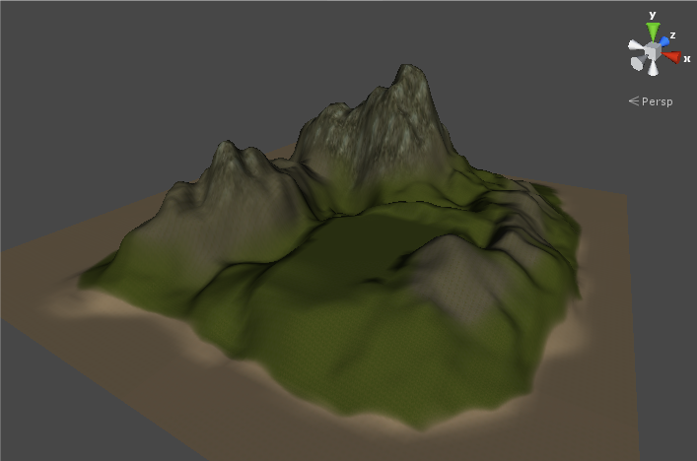
VẼ TEXTURE
Bài tập: Vẽ texture lên địa hình

Slide 15
DI CHUYỂN TRONG ĐỊA HÌNH

Slide 16
DI CHUYỂN TRONG ĐỊA HÌNH
Chọn menu Assets | Import Package | Character Controller
Vào thư mục Standard Assets/ Character Controllers chọn First Person Controller và thả vào Scene
Xóa đối tượng Main Camera
Chạy thử game

